Slide 1
!
ОСТОРОЖНО!
СОСУЛЬКИ!

Slide 2
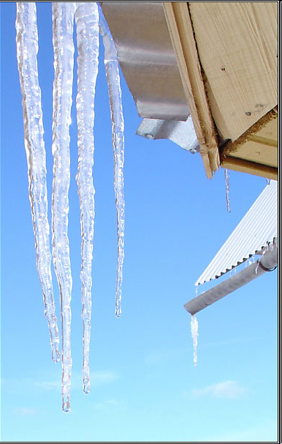
Что такое сосулька?
Сосу́лька — это ледяной сталактит (реже — висячая наледь), который образуется у краёв нависающих предметов, на скальных выступах, береговых обрывах, проводах, ветвях деревьев и т. д., а также в подземных полостях горных пород при послойном намораживании медленно стекающей или капающей воды. Сосульки обычно имеют конусообразную форму с вершиной диаметром несколько миллиметров внизу. Строение сосулек сходно со строением градин.

Slide 3
Правила безопасности
Как только температура поднимется выше нуля, ледяная красота превратится в ледяную опасность.
Береги свою жизнь
и не стань жертвой «сосулькопада»
!
ОСТОРОЖНО!
СОСУЛЬКИ!

Slide 4
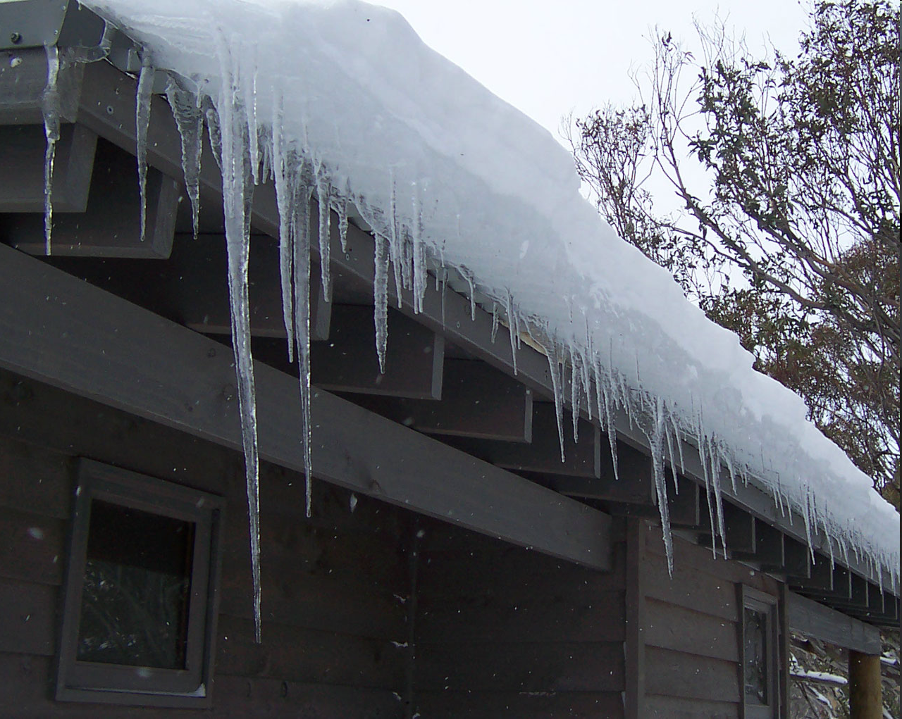
при движении по улицам, держись подальше от домов;

Slide 5
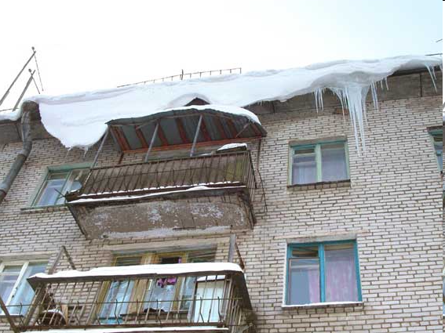
остерегайся маршрутов под крышами и балконами зданий;

Slide 6
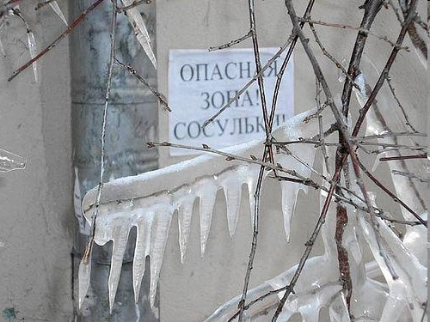
;
обращай внимание на предупреждающие знаки, объявления;

Slide 7
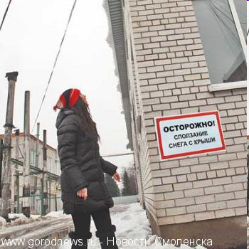
;
чаще всего сосульки образуются над водостоками, поэтому эти места фасадов домов бывают особенно опасны.
Возможно, здесь сход снега или ледяной глыбы. Бежать от здания тоже нельзя. Нужно как можно быстрее прижаться к стене;

Slide 8
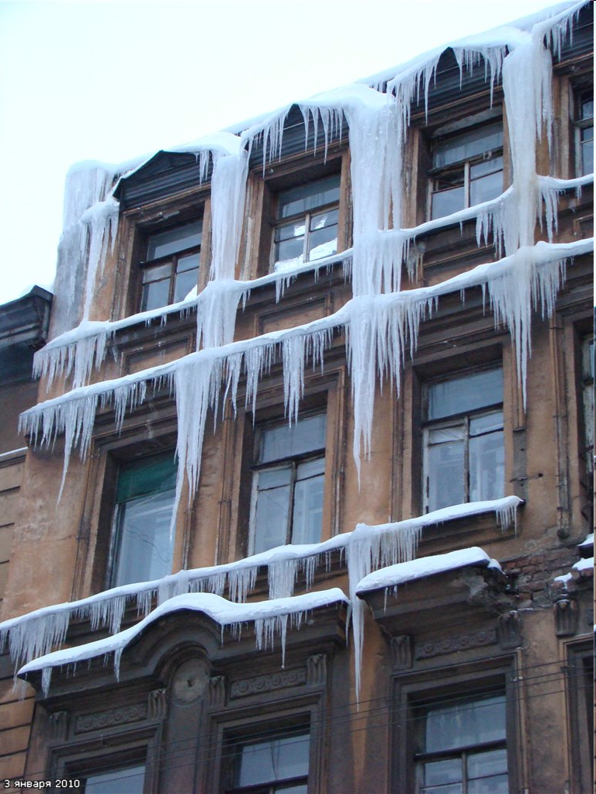
старайся обходить опасные места;

Slide 9
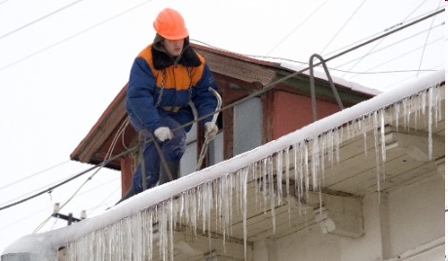
будь осторожен, держись подальше
от крыш с нацелившимися на прохожих сосульками;

Slide 10
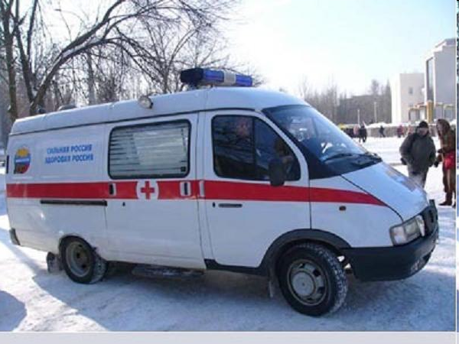
при
при получении травмы обязательно обратись к врачу за оказанием медицинской помощи.

Slide 11
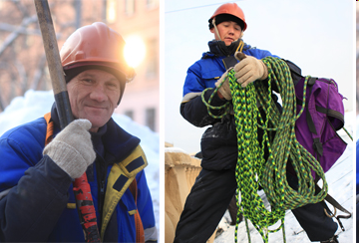
Людей, которые ходят по крыше дома с лопатами и скидывают снег вниз, мы видим каждый день, но как-то не задумываемся о важности их профессии.
Важная профессия:снегоуборщик.

